Slide 1
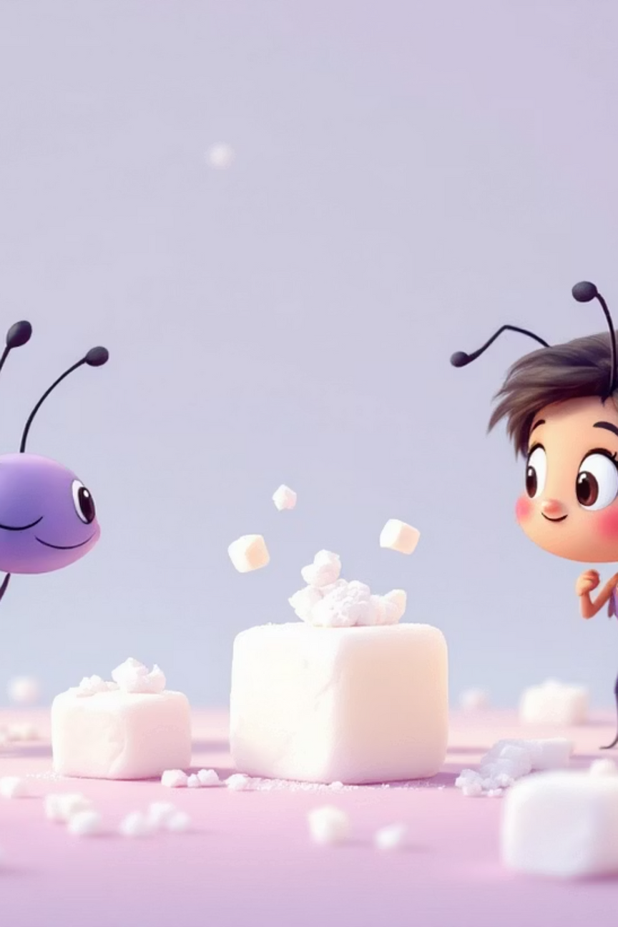


甜甜陷阱大解密
—減糖行動GO！
Notes:
1

Slide 2
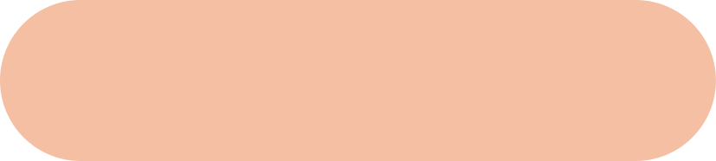

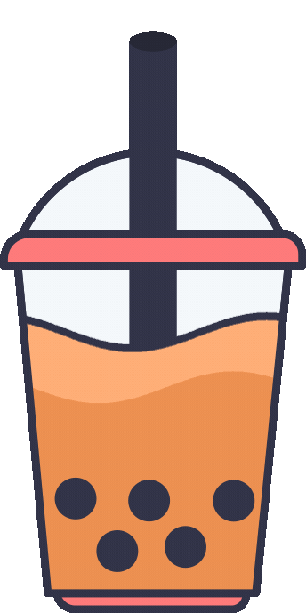
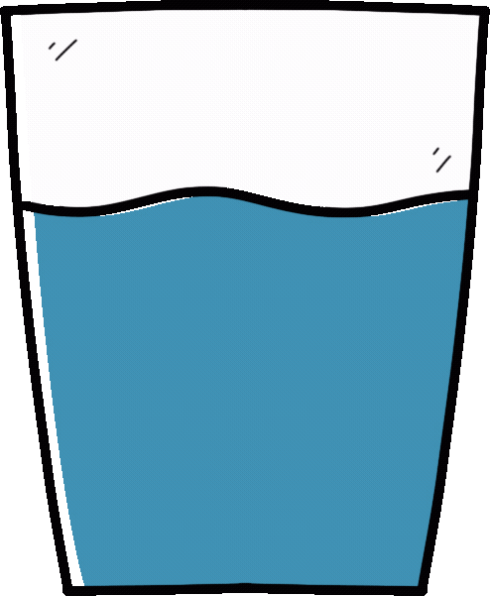
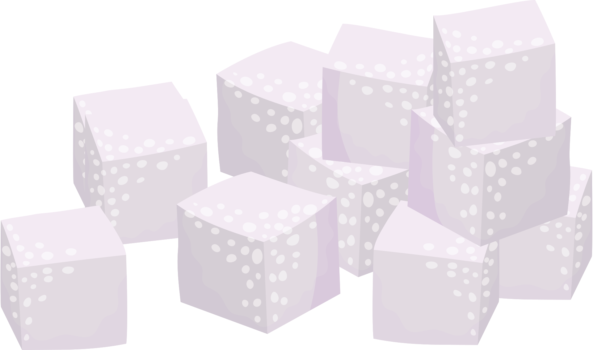


如果面前有一杯珍奶和一杯白開水，
你會選誰做你的飲料夥伴呢？
珍珠奶茶
白開水

Slide 3
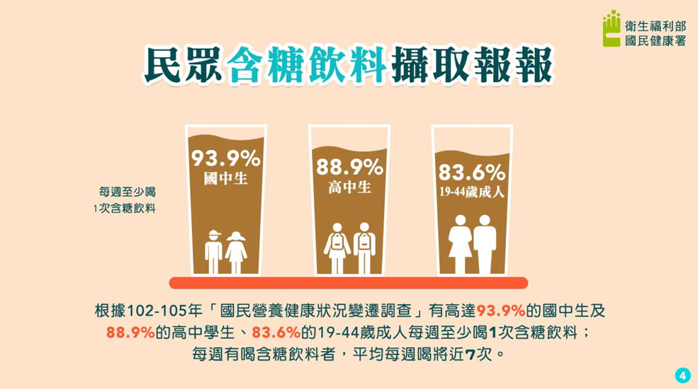

Slide 4

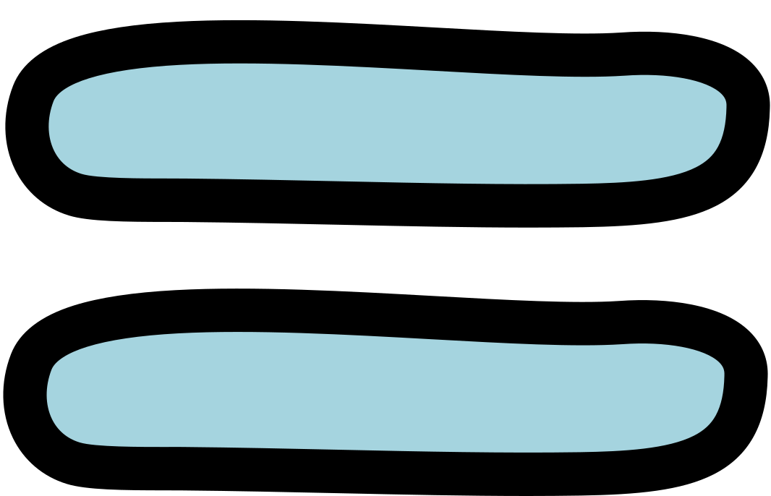
珍奶甜甜... 微糖，
到底偷偷放了多少糖？
全糖
50公克
200大卡
半糖
25公克
100大卡
微糖
15公克
60大卡
3顆方糖
無糖
0公克
0大卡

Slide 5
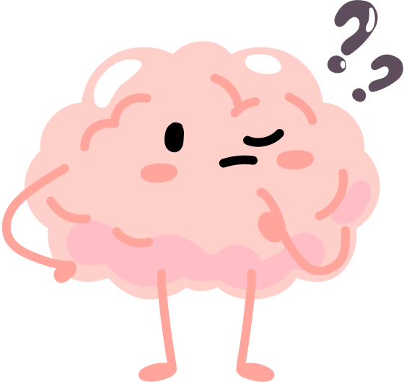
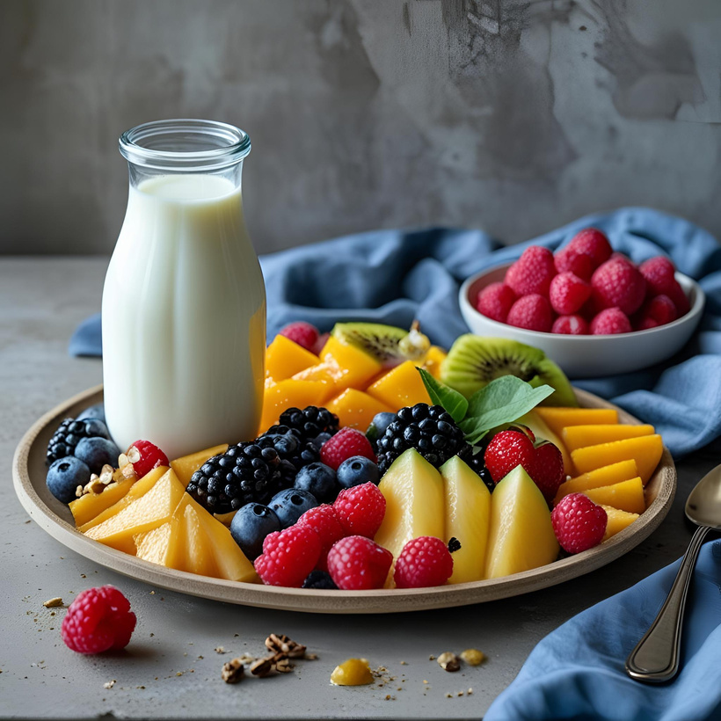
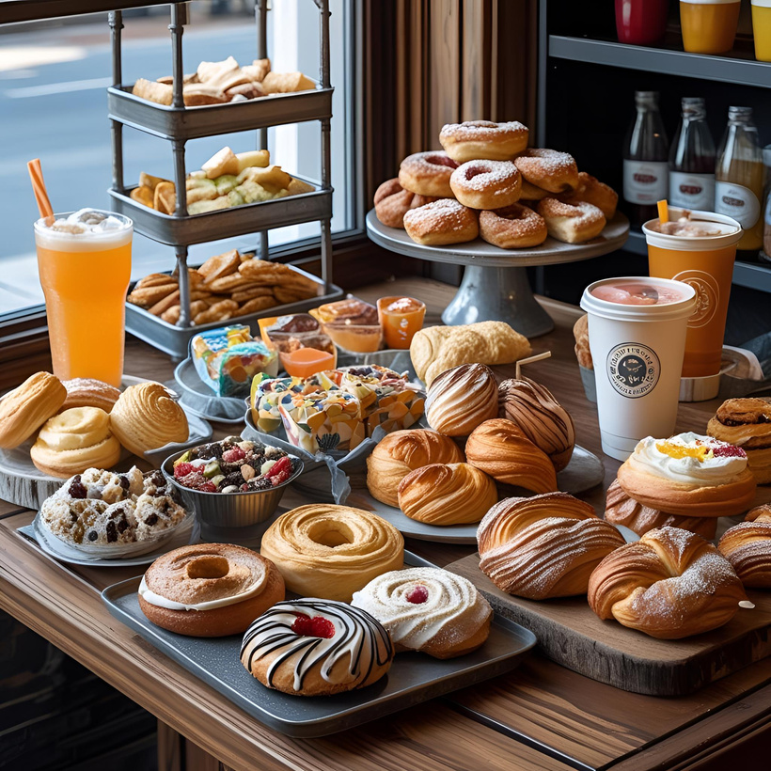
什麼是糖?
天然糖
添加糖

Slide 6
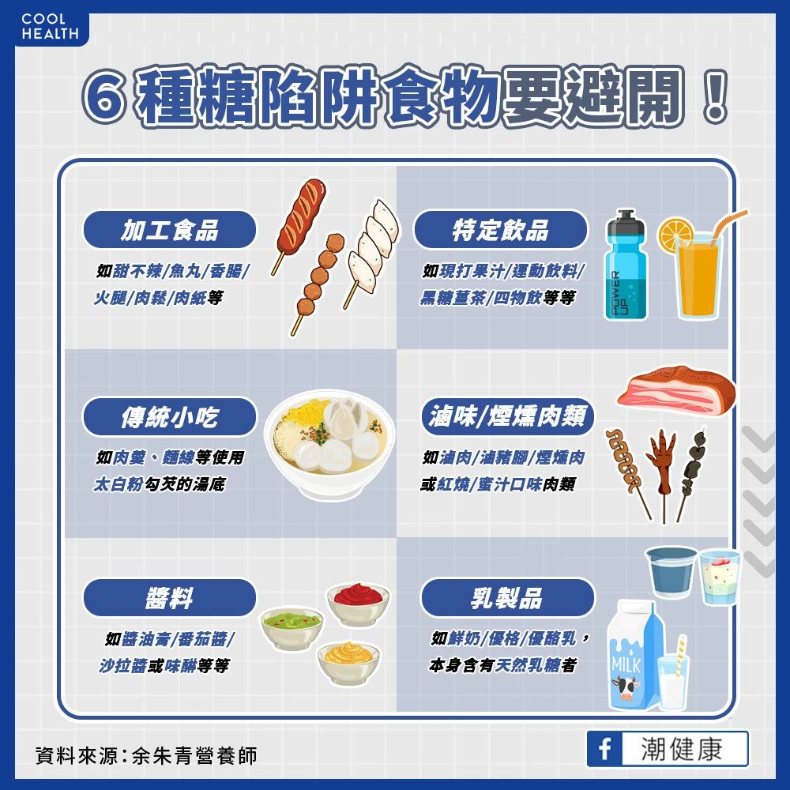
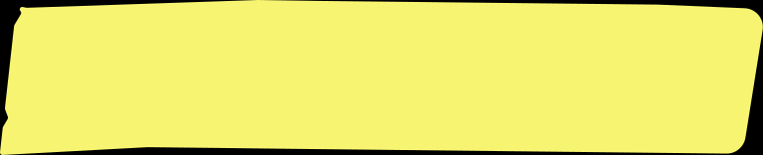
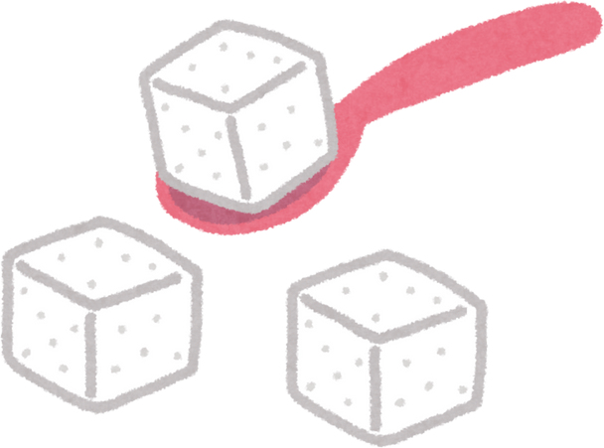
這些地方也偷偷
藏了糖哟！

Slide 7
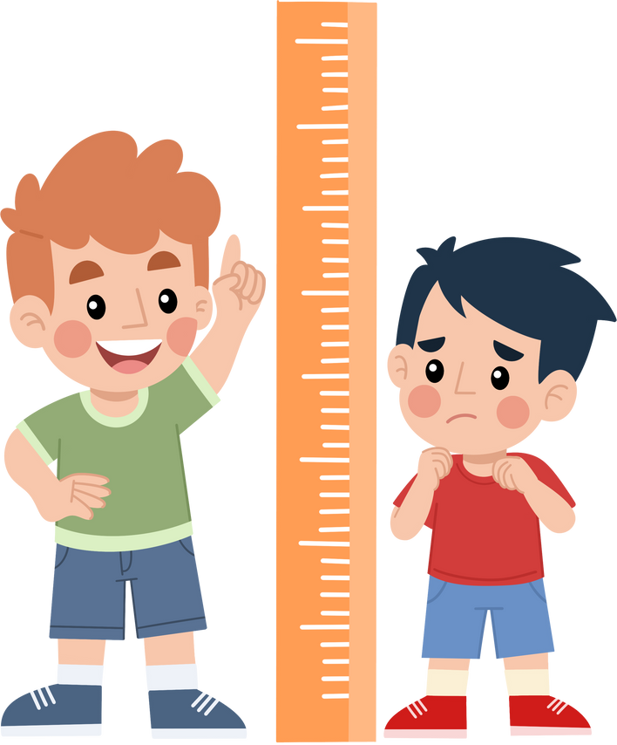
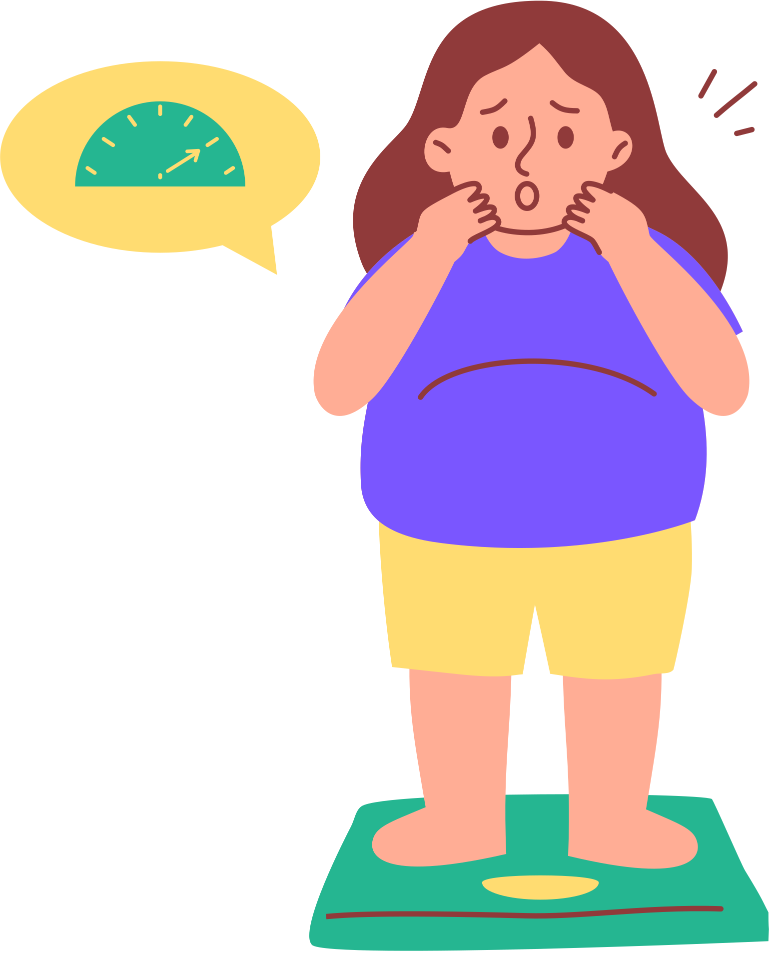
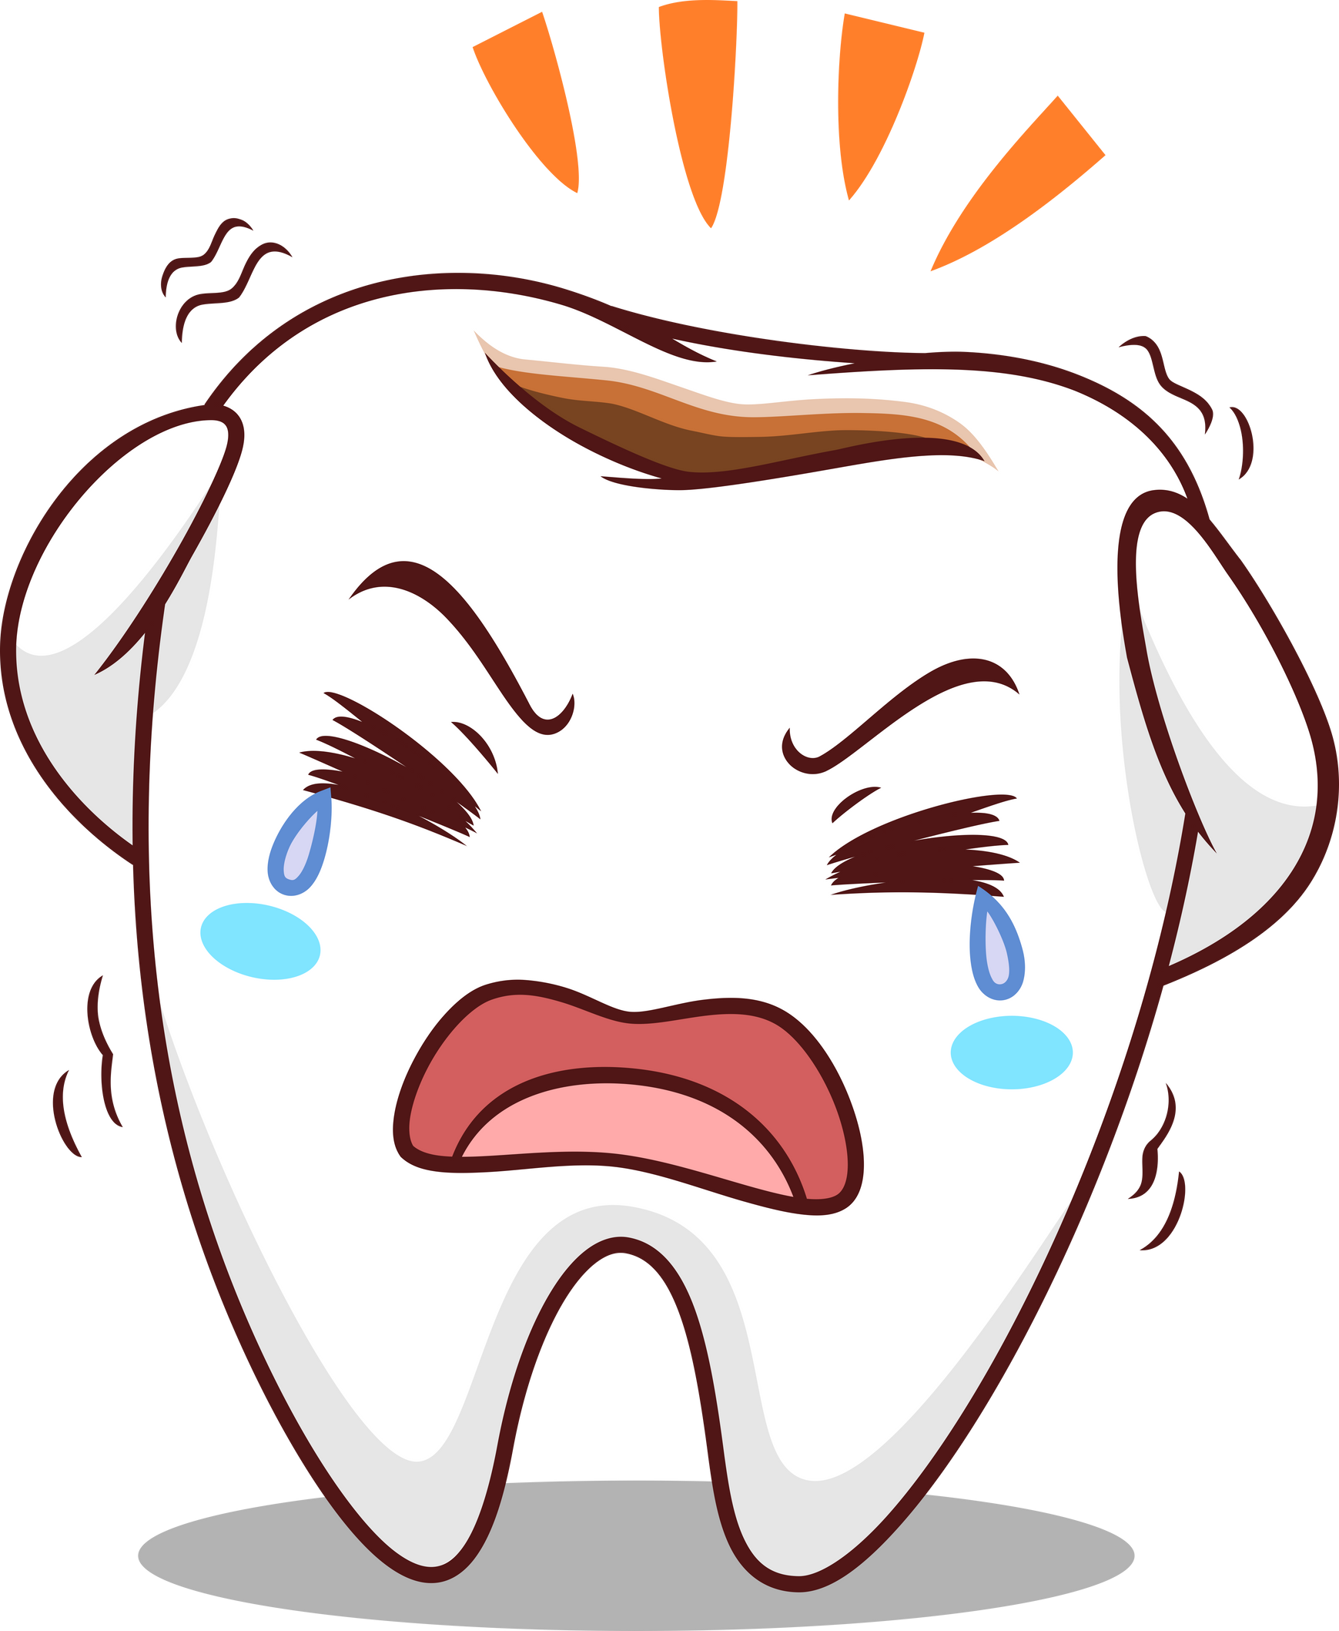
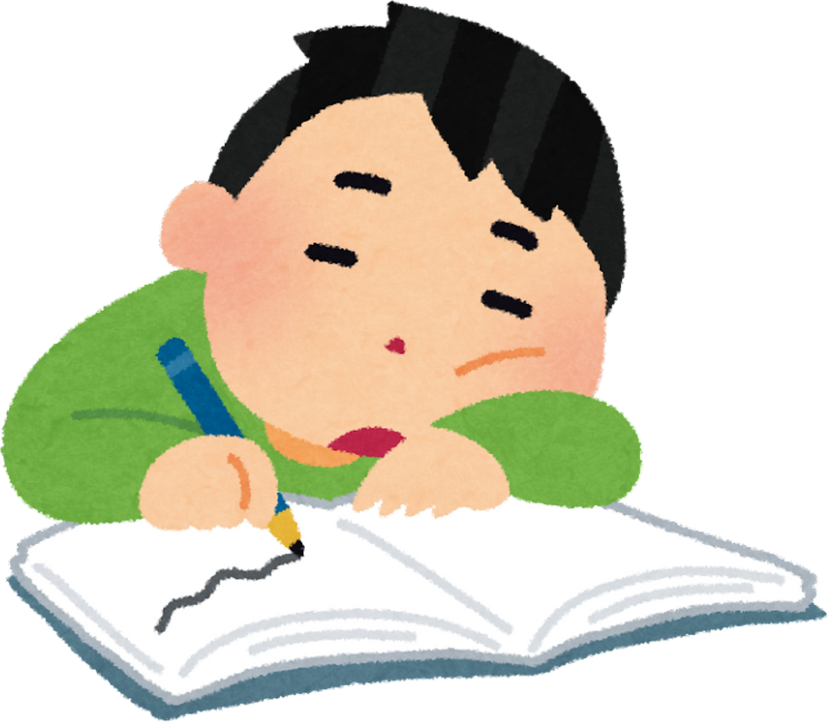
為什麼要減少甜蜜的誘惑呢？
蛀牙
注意力不集中
體重增加
長不高
蛀牙

Slide 8
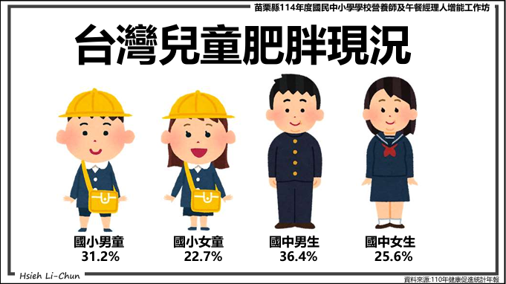

Slide 9
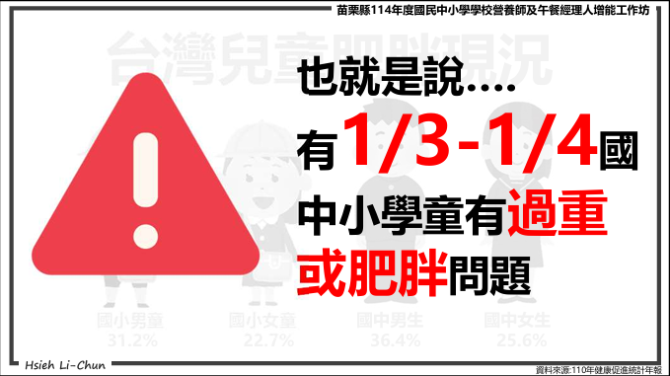

Slide 10
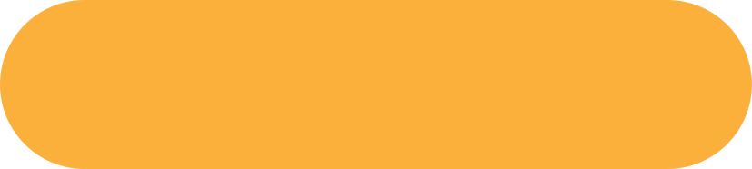

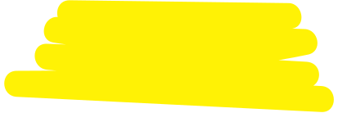
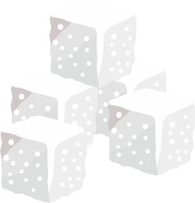
一天可以吃多少糖？
美國心臟協會公布新的準則，建議2～18歲孩童，
一天攝取應少於6茶匙的添加糖，約25克(5顆方糖)。
含糖飲料則建議每周應限制在236cc以下

Slide 11
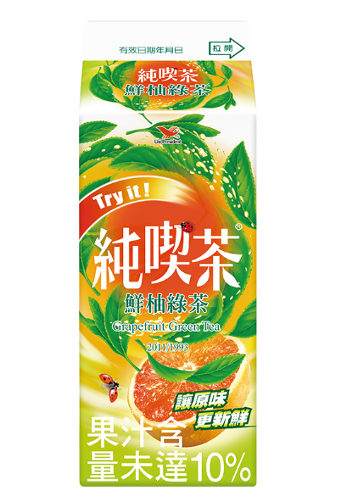
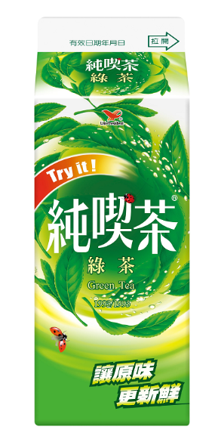

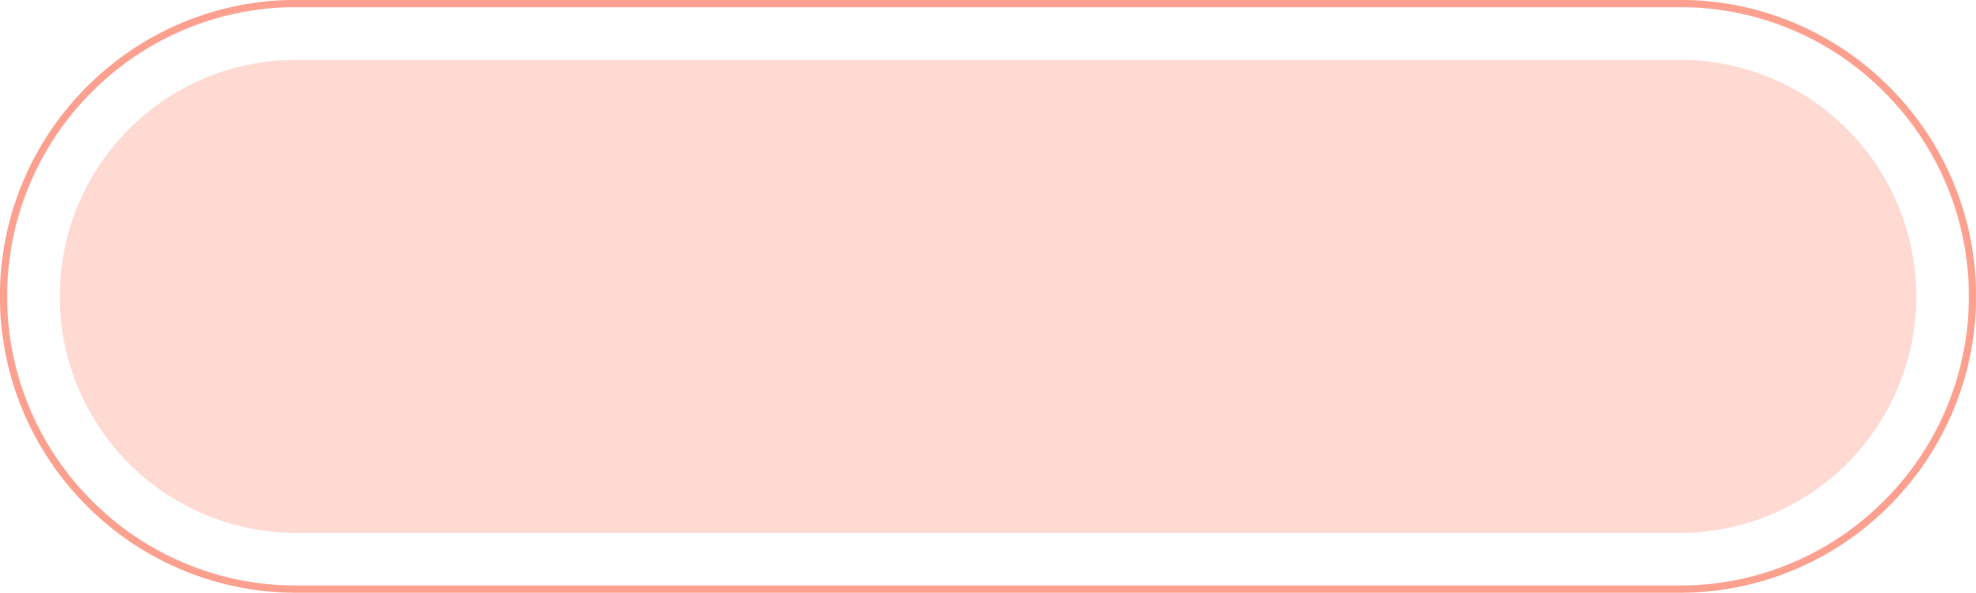
哪一個含糖量比較多?
糖
58.4
公克
糖
31.2
公克
鮮柚綠茶
一般綠茶
酸的飲料會加更多的糖來蓋過太酸的味道

Slide 12
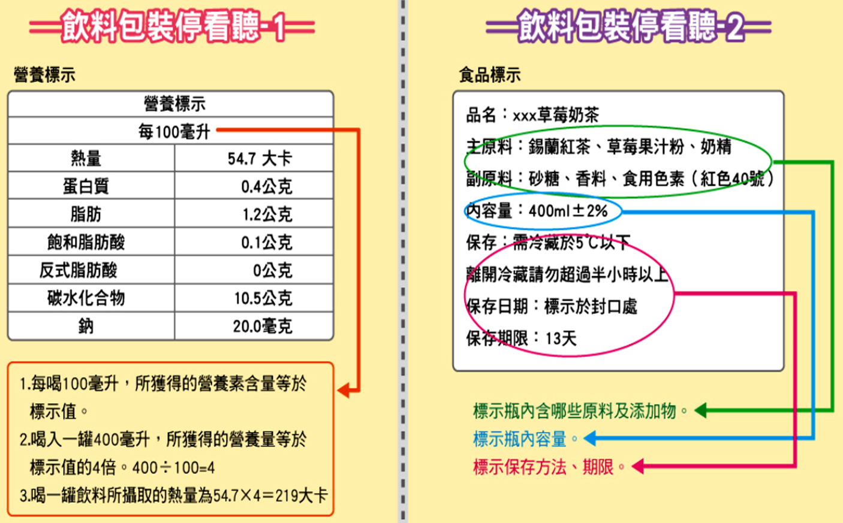

Slide 13
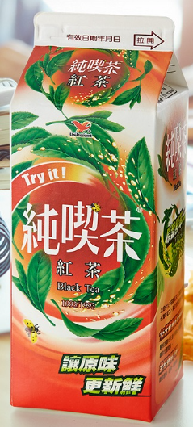
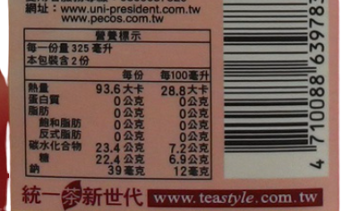
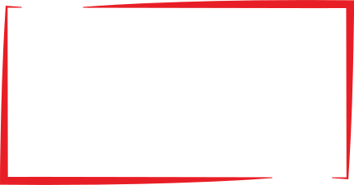

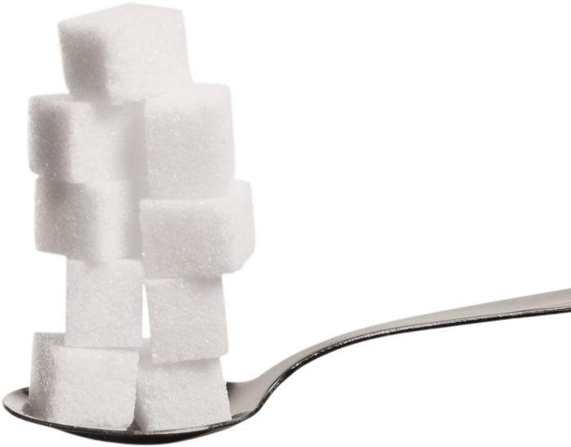
一瓶含有44.8公克的糖
接近一天可攝取的添加糖

Slide 14
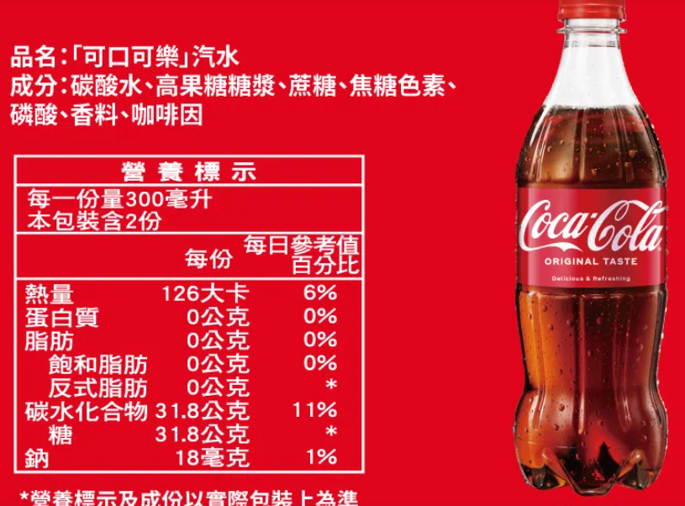
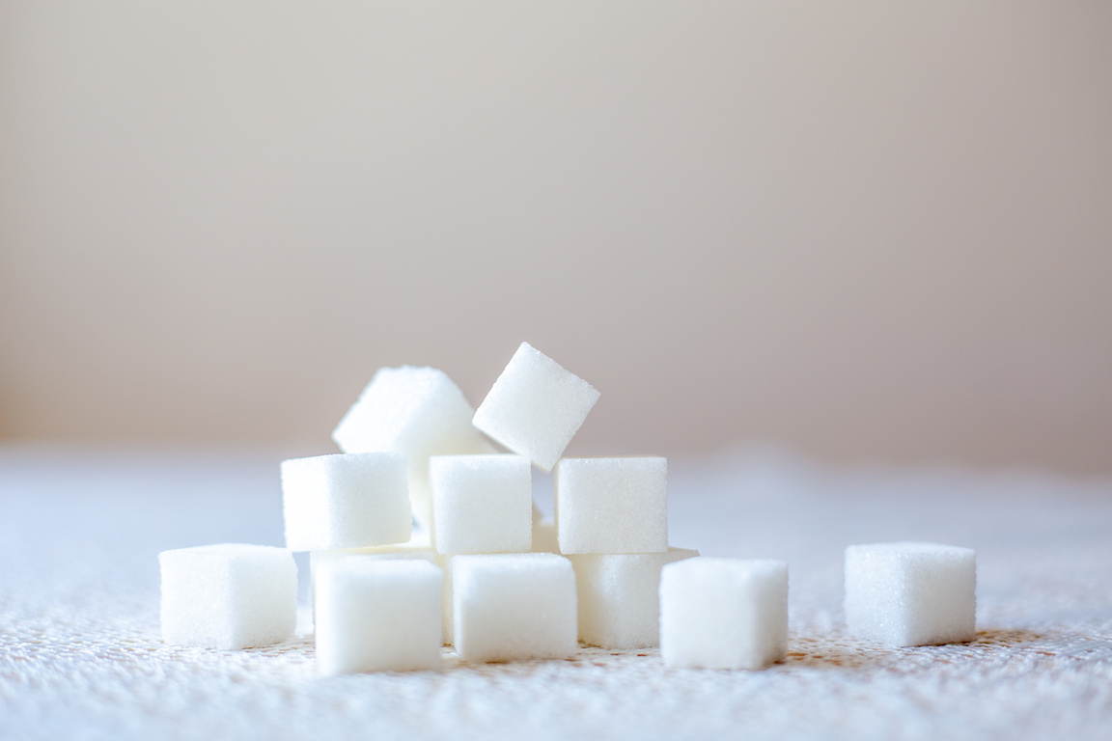
一瓶含有63.6公克，超過
每天可攝取的添加糖

Slide 15
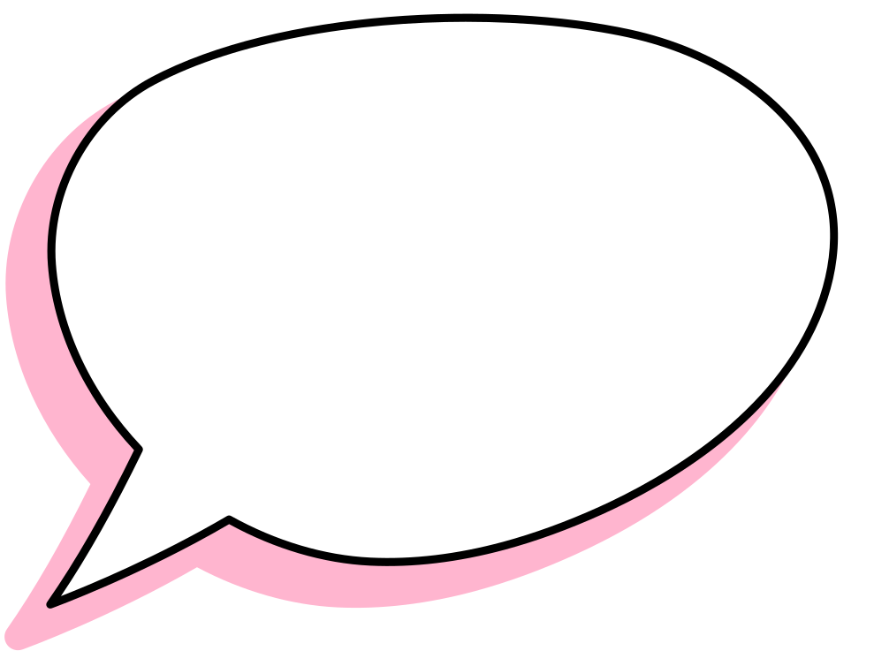
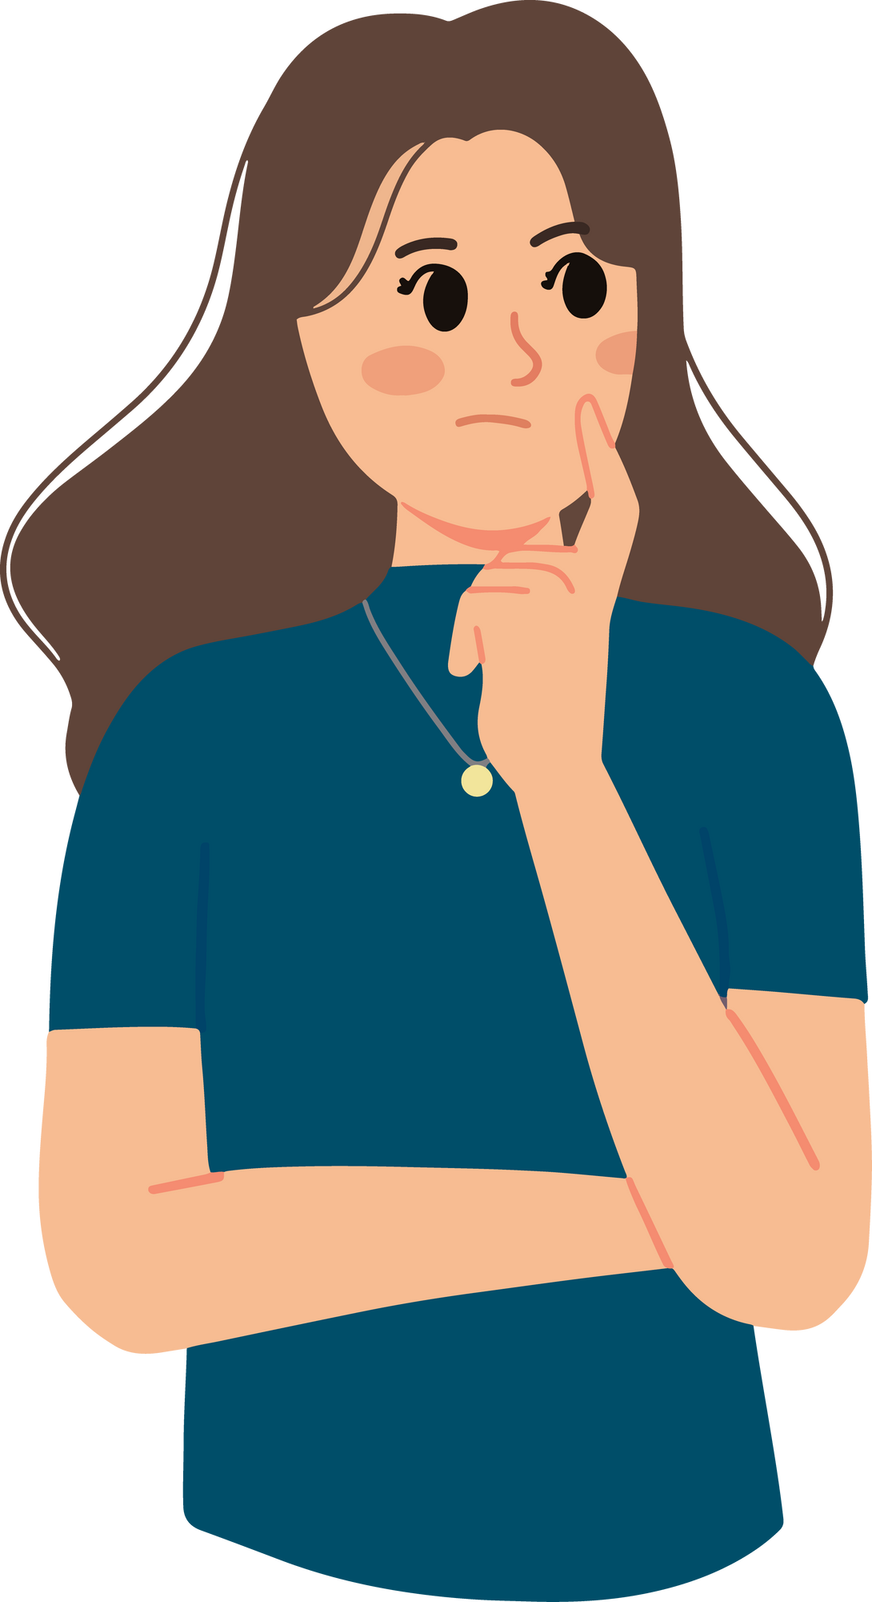
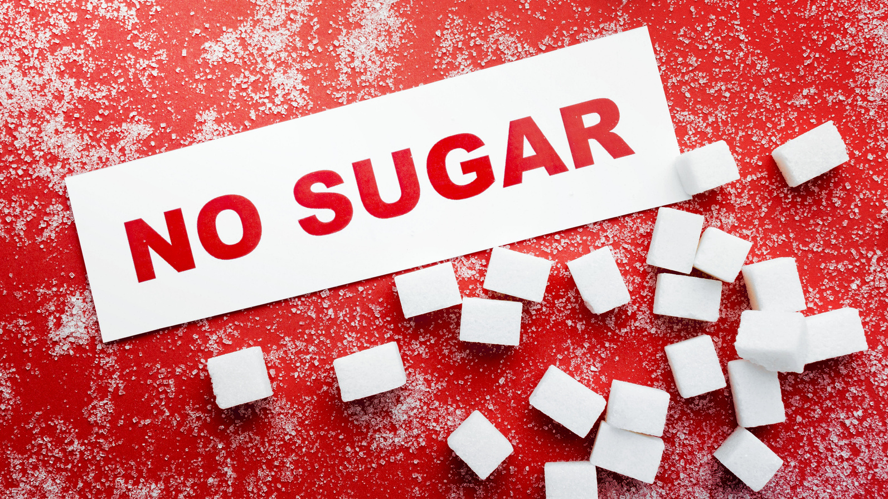
添加糖的大魔王
就是含糖飲料!
我喜歡吃甜食，用代糖取代一般的糖，聽說還可以減肥喔!

Slide 16
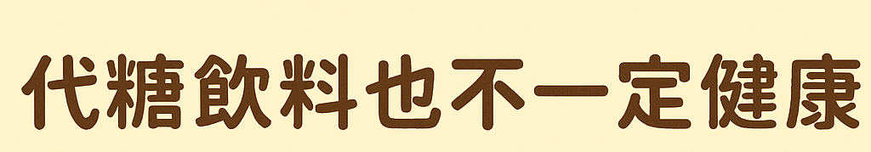

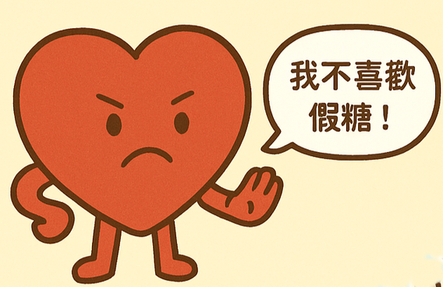
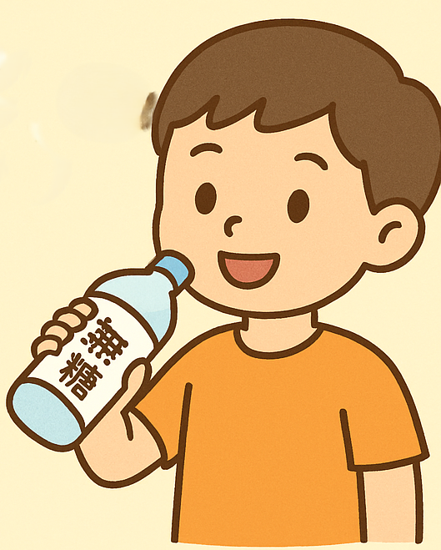
有些飲料雖然「沒加糖」，但加了「假的糖(代糖)」
科學家發現，喝太多這種飲料，心臟可能會不開心
「喝無糖飲料就不會胖」，其實不一定。
研究發現：喝代糖飲料，體重不一定會變輕。
台北醫學大學研究指出，高攝取代糖（如阿斯巴甜、蔗糖素）及添加糖與性早熟風險增加有關。

Slide 17
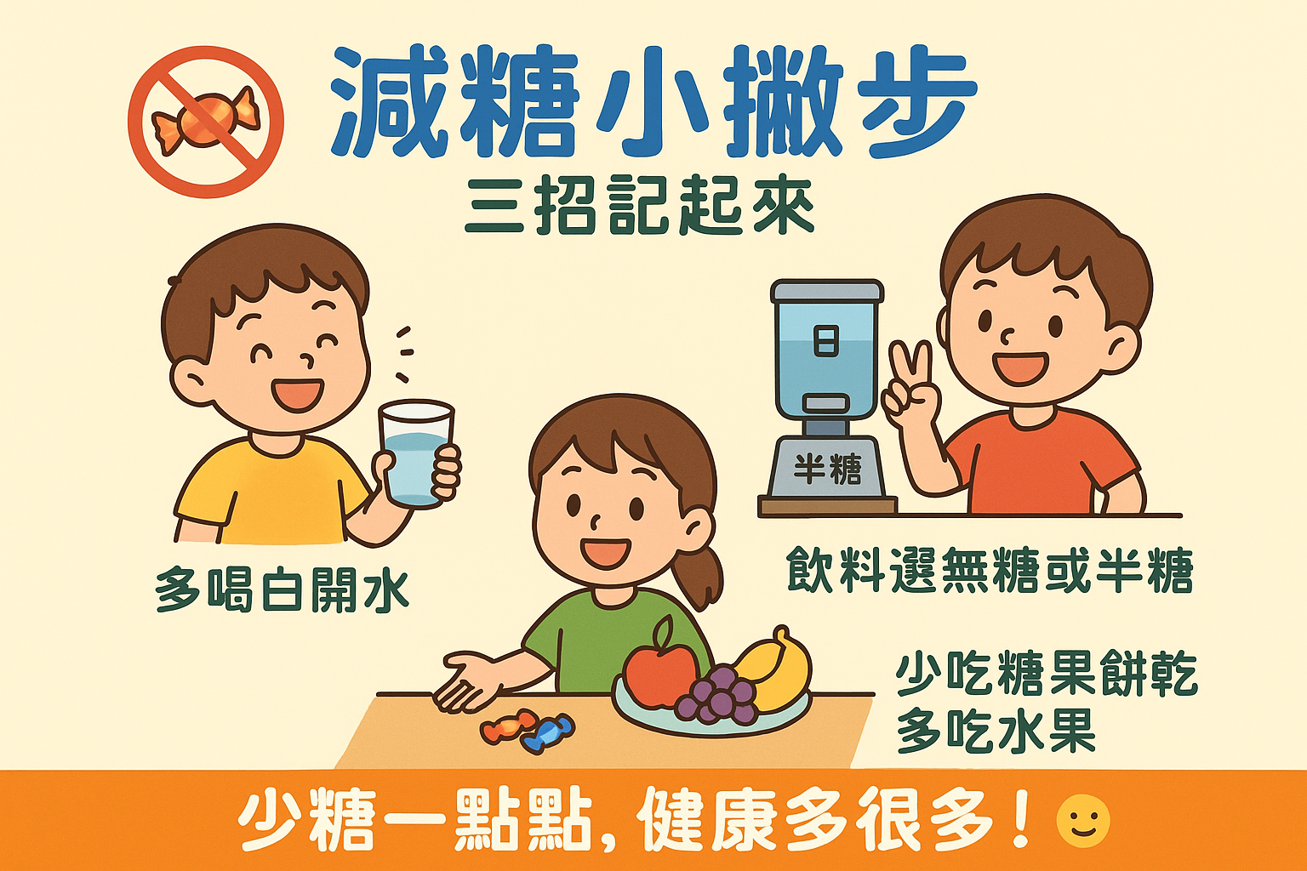

Slide 18
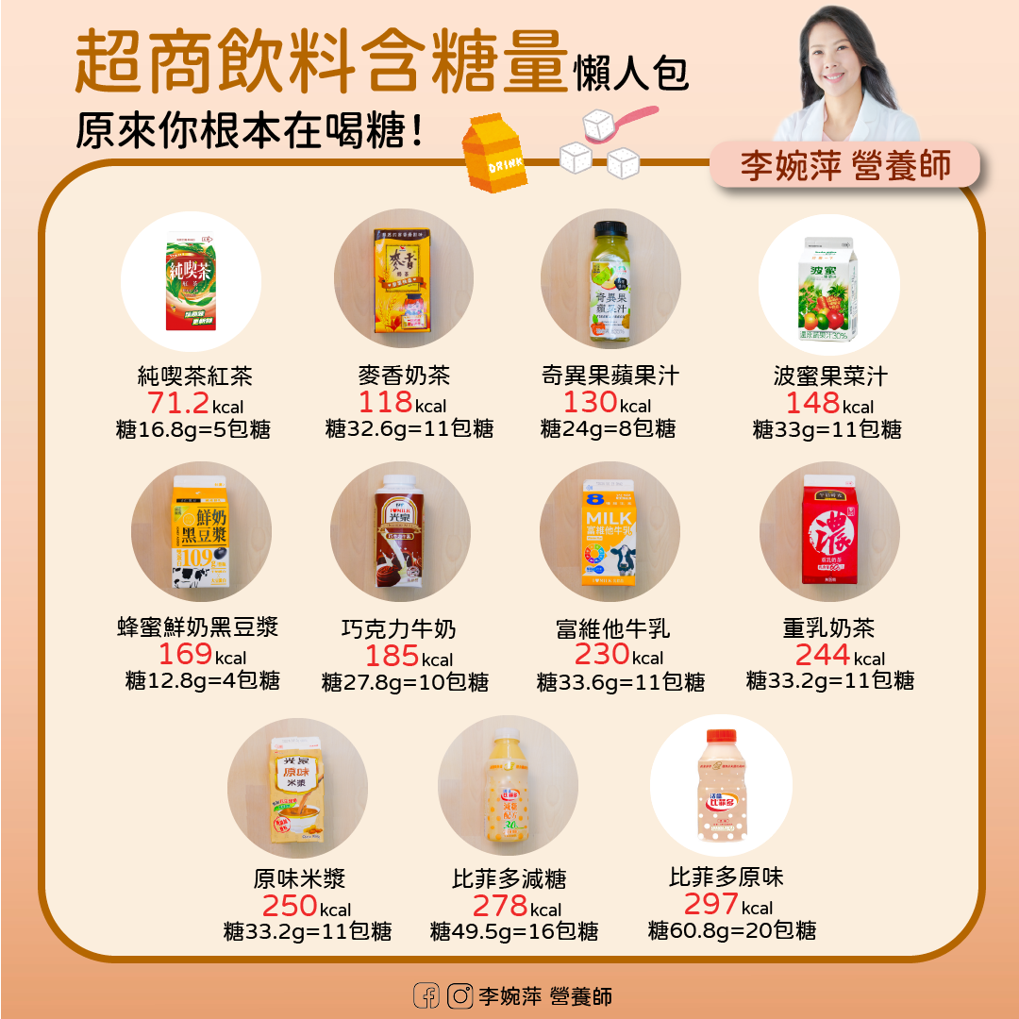
動腦想一想
左邊哪一款飲料
1.含最多添加糖?
2.含最少添加糖?

Slide 19
你答對了嗎
左邊哪一款飲料
1.含最多添加糖?
2.含最少添加糖?
最少
最多

Slide 20
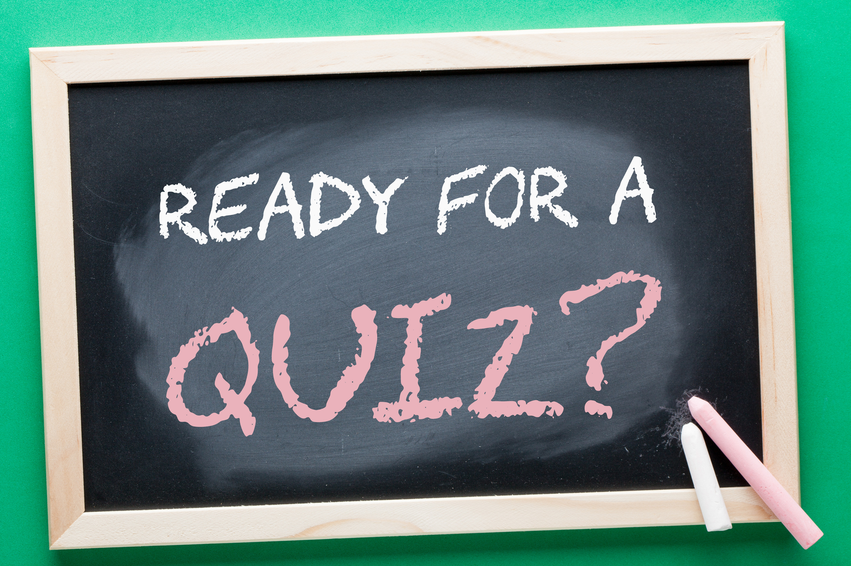
有獎徵答! !

Slide 21
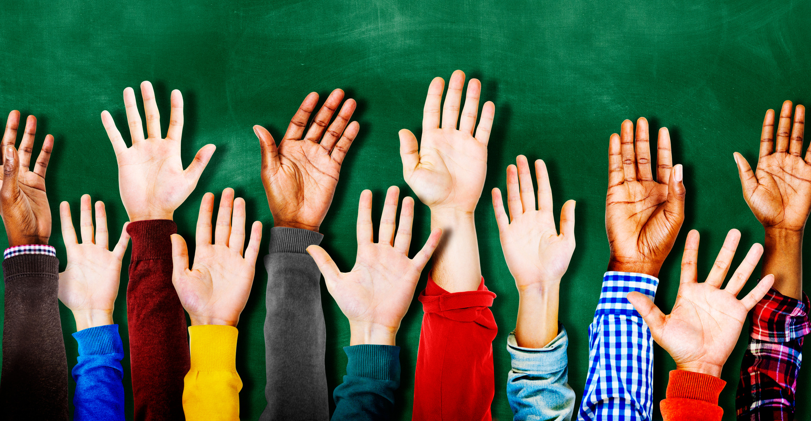
一天最多可以吃幾顆方糖？
A. 3顆
B. 4顆
C. 5顆
D. 6顆

Slide 22


一天最多可以吃幾顆方糖？
A. 3顆
B. 4顆
C. 5顆
D. 6顆

Slide 23
以下哪一種飲料最適合作為日常補水選擇？
A. 運動飲料
B. 100%果汁
C. 白開水
D. 可樂

Slide 24
以下哪一種飲料最適合作為日常補水選擇？
A. 運動飲料
B. 100%果汁
C. 白開水
D. 可樂

Slide 25
哪一個是「天然糖」來源？
A. 水果
B. 餅乾
C. 汽水
D. 運動飲料

Slide 26
哪一個是「天然糖」來源？
A. 水果
B. 餅乾
C. 汽水
D. 運動飲料

Slide 27
糖吃太多可能造成什麼問題？
A. 蛀牙
B. 注意力下降
C. 身高變高
D. 肌肉變多

Slide 28
糖吃太多可能造成什麼問題？
A. 蛀牙
B. 注意力下降
C. 身高變高
D. 肌肉變多

Slide 29
手搖飲選哪一個最健康？
A. 無糖綠茶
B. 微糖鮮奶茶
C. 半糖珍奶
D. 全糖果汁飲料

Slide 30
以下哪個不是含糖飲料？
A. 無糖綠茶
B. 微糖鮮奶茶
C. 半糖珍奶
D. 全糖果汁飲料

Slide 31
最新研究發現，糖或人工甜味劑吃太多，可能讓孩子出現什麼現象？
A. 頭髮變多
B. 青春期提早
C. 視力變好
D. 注意力集中

Slide 32
最新研究發現，糖或人工甜味劑吃太多，可能讓孩子出現什麼現象？
A. 頭髮變多
B. 青春期提早
C. 視力變好
D. 注意力集中

Slide 33
想戒含糖飲料，可以怎麼做？
A. 一次全戒很困難，不如隨便喝
B. 每天喝三杯無糖飲料補充
C. 從「全糖→半糖→微糖→無糖」漸進式調整
D. 改喝高熱量奶昔

Slide 34
想戒含糖飲料，可以怎麼做？
A. 一次全戒很困難，不如隨便喝
B. 每天喝三杯無糖飲料補充
C. 從「全糖→半糖→微糖→無糖」漸進式調整
D. 改喝高熱量奶昔

Slide 35
說出減糖小撇步？

Slide 36
減糖小撇步
多喝白開水
飲料選無糖或半糖
少吃糖果餅乾，多吃水果

Slide 37


